Slide 1
ISSE深度学习研讨班 ——AlexNet,VGG,GoogLeNet, ResNet
王炜
2017.01

Slide 2
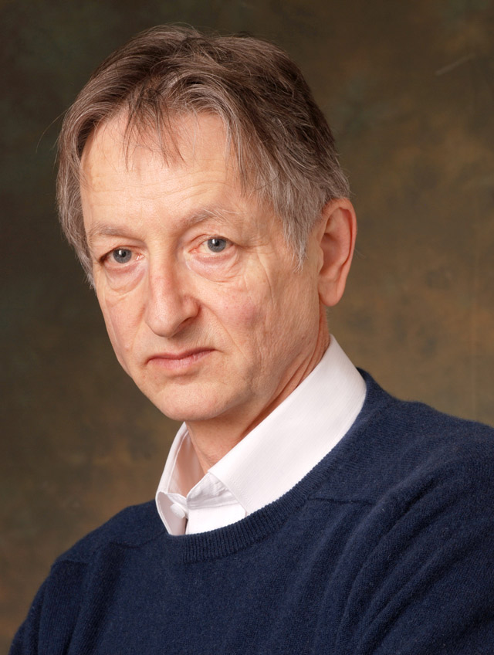
AlexNet
Geoffrey Everest Hinton:
杰弗里·埃弗里斯特·辛顿
FRS 皇家学会会员
计算机学家、心理学家
反向传播、对比散度算法发明人之一
深度学习积极推动者

Slide 3

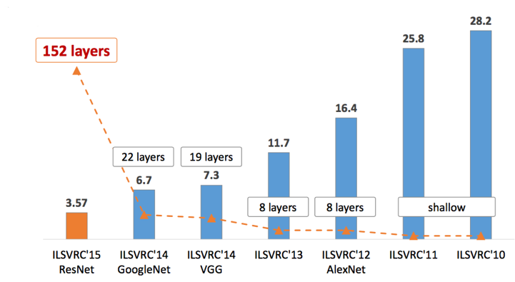
Large Scale Visual Recognition Challenge
ILSVRC历年的Top-5错误率：
ILSVRC12 TOP5=16.4
ILSVRC14 ILSVRC14 classification and detection 第一名
ILSVRC14 localisation第一名以及classification 第二名
ILSVRC15 classification task 第一名

Slide 4


AlexNet
AlexNet:
ImageNet Classification with Deep Convolutional Neural Networks
Alex Krizhevsky
Ilya Sutskever
University of Toronto
Geoffrey E. Hinton

Slide 5

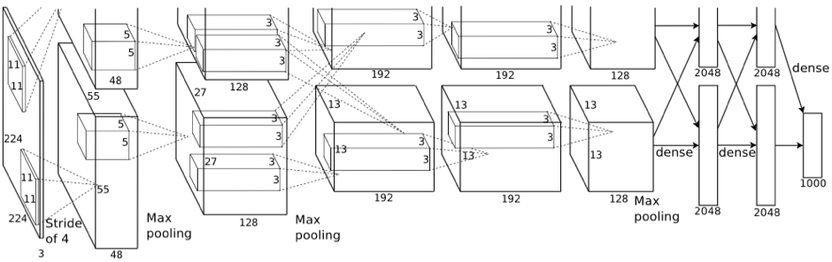
AlexNet
AlexNet网络结构：

Slide 6
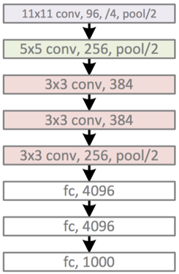
AlexNet
池化区域：3×3
卷积层尺寸计算：
例：
（227-11+0×2）/4+1
AlexNet
网络结构简化图：
池化层尺寸计算：
例：
（55-3）/2+1
Dropout层

Slide 7

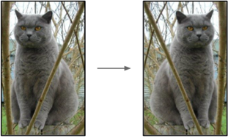
AlexNet
AlexNet网络的重要改进一：
Data Augmentation（数据增强）
水平翻转

Slide 8
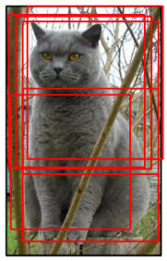
AlexNet
AlexNet网络的重要改进一：
Data Augmentation（数据增强）
随机裁剪、平移变换

Slide 9
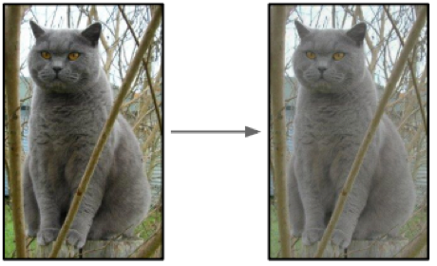
AlexNet
AlexNet网络的重要改进一：
Data Augmentation（数据增强）
颜色、光照变换

Slide 10
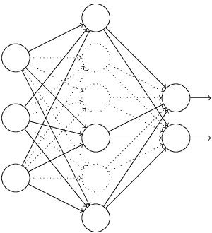
AlexNet
AlexNet网络的重要改进二：
Dropout 方法
防止过拟合

Slide 11
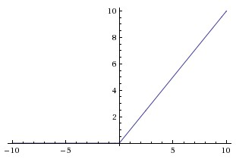
AlexNet
AlexNet网络的重要改进三：
ReLU激活函数
ReLU前向计算非常简单
ReLU偏导计算非常简单
ReLU不容易发生梯度发散问题

Slide 12
AlexNet
AlexNet网络的重要改进四、五、六：
Local Response Normalization（局部响应归一化）
Overlapping Pooling （重叠池化）
多GPU并行

Slide 13
VGG
VGG:
Very Deep Convolutional Networks for Large-Scale Image Recognition
Karen Simonyan
——Google DeepMind
Andrew Zisserman
——University of Oxford and Google DeepMind

Slide 14
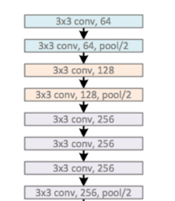
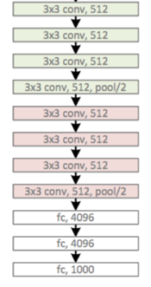
VGG
VGG
网络结构：

Slide 15
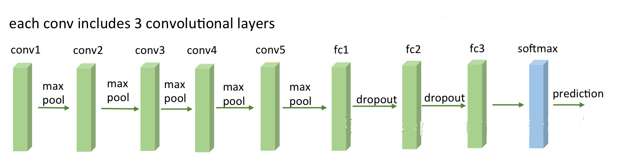
VGG
VGG网络结构简化图：

Slide 16
GoogLeNet
GoogLeNet:
GoingDeeper with Convolutions
Christian Szegedy
Wei Liu
Yangqing Jia
Pierre Sermanet
Scott Reed
Dragomir Anguelov
Dumitru Erhan
Vincent Vanhoucke
Andrew Rabinovich

Slide 17
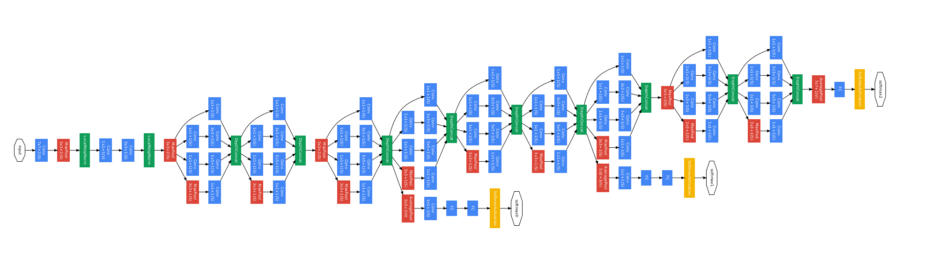
GoogLeNet
GoogLeNet网络结构：

Slide 18
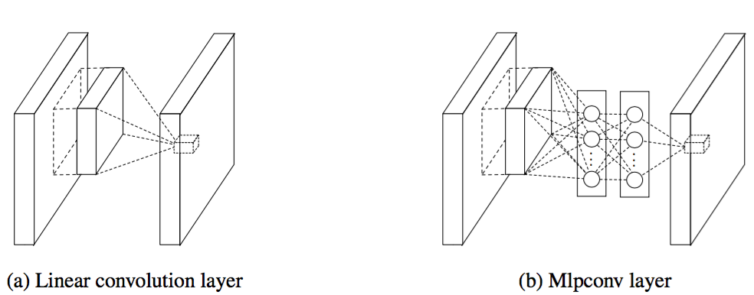
GoogLeNet
GoogLeNet网络的重要改进：
Inception 结构

Slide 19
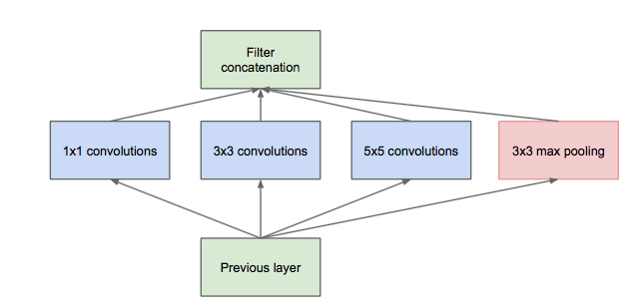
GoogLeNet
GoogLeNet网络的重要改进：
Inception 结构

Slide 20
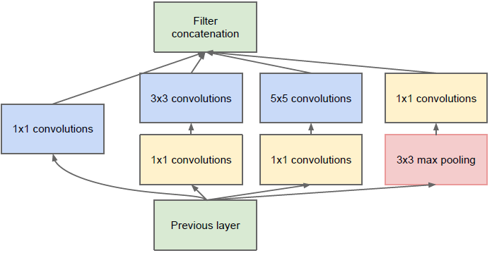
GoogLeNet
GoogLeNet网络的重要改进：
Inception 结构

Slide 21
GoogLeNet
GoogLeNet网络的重要改进：
Inception 结构
对1×1降维的解释：
例：若输入为100x100x128，经过256个输出5x5卷积层（stride=1，pad=2），
则输出数据为100x100x256。卷积参数为128x5x5x256。
若输入先经过具有32个输出的1x1卷积层，再经过256个输出5x5卷积层，
则输出数据为100x100x256，卷积参数量为128x1x1x32 + 32x5x5x256。

Slide 22
ResNet
ResNet:
Deep Residual Learning
for Image Recognition
Kaiming He
Xiangyu Zhang
Microsoft Research
Shaoqing Ren
Jian Sun

Slide 23

ResNet
ResNet:
深度神经网络是不是越深越好？
直观感受
只要网络不出现梯度消失和爆炸问题（vanishing/exploding problem），
而且不过拟合， 那应该是越深越好。
实际情况
网络加深了， accuracy却下降了，这种情况称为退化（degradation）

Slide 24
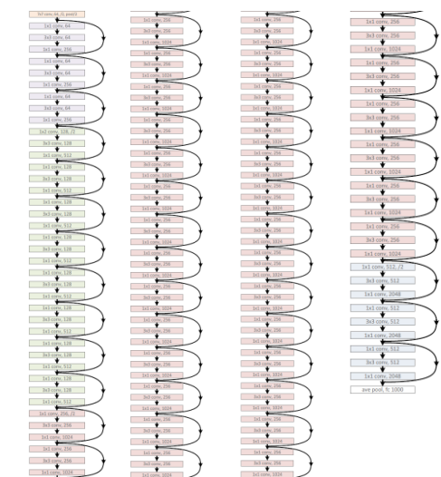
ResNet
ResNet
网络结构：

Slide 25
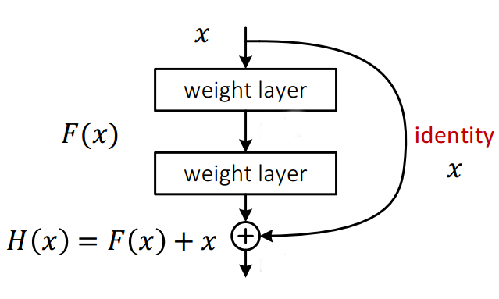
ResNet
ResNet网络的重要改进：
残差网络
F( x ) = H( x ) － x

Slide 26

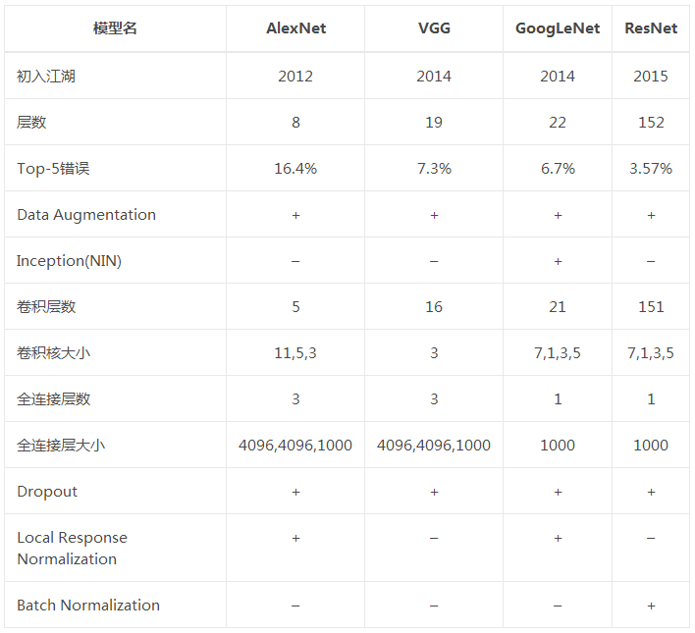
总结
AlexNet
VGG
GoogLetNet
ResNet
对比：

Slide 27
Thank You !

